Slide 1

recapitulação de semestre
Iniciar Apresentação
Carregar Sprint
novo semestre
novo semestre +
formatura
configurações
alterar dificuldade

Slide 2
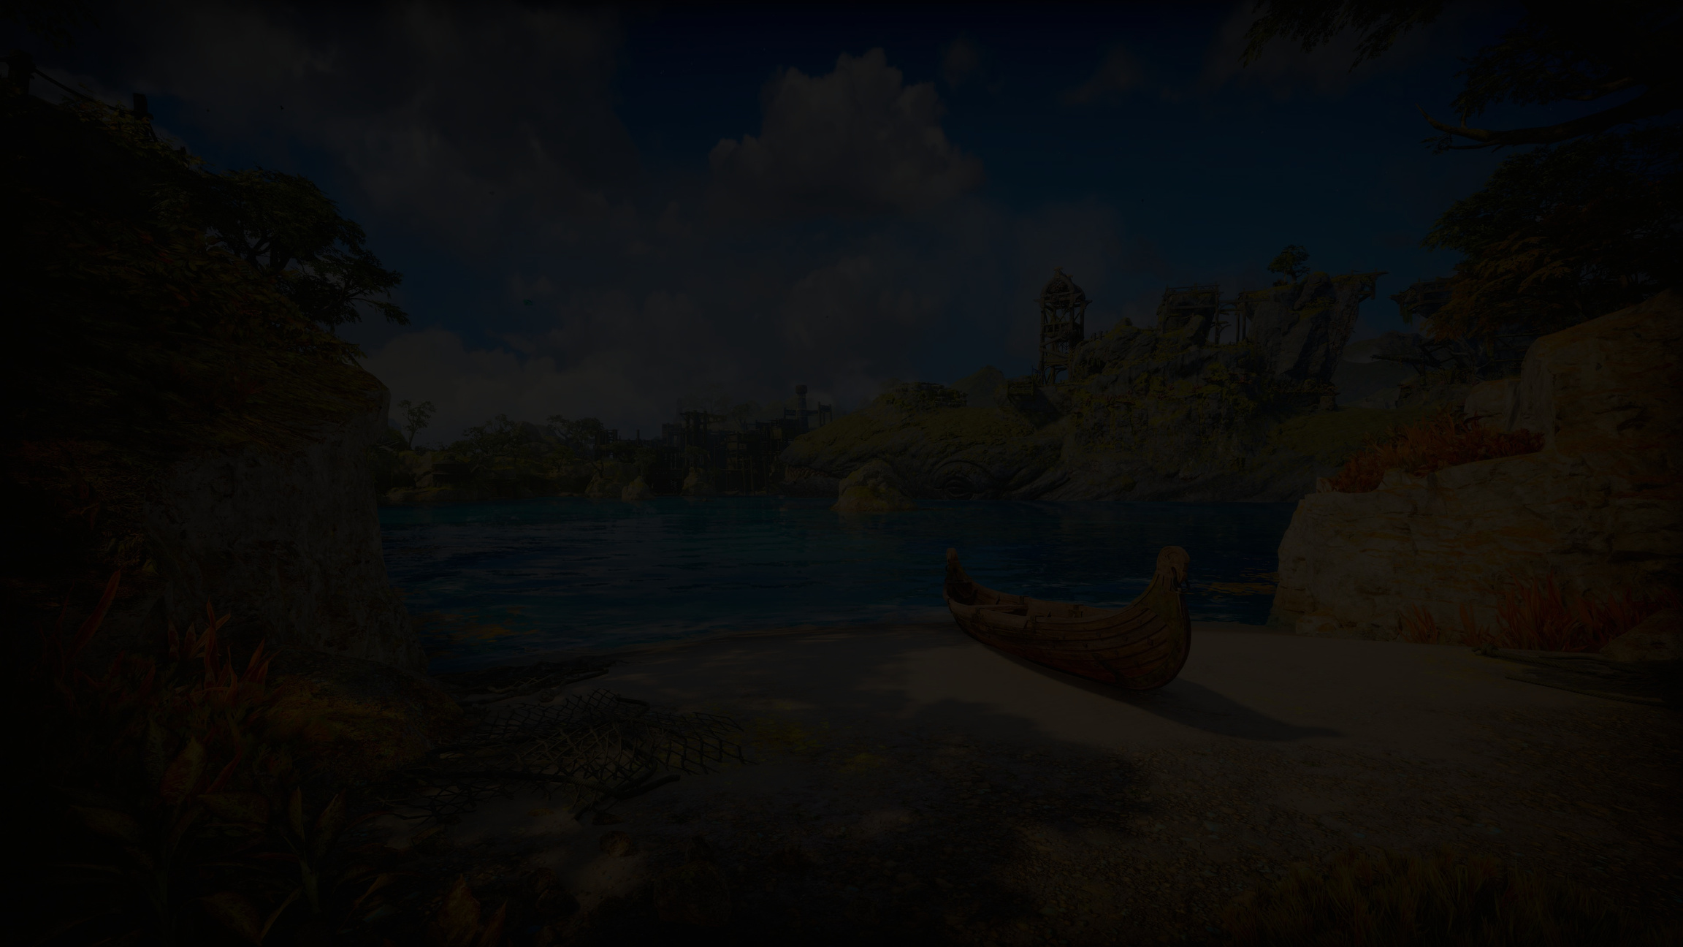
PROJETO INDIVIDUAL
____________________________________________________________________________
guilherme Silva de Oliveira
RA: 04251061
1CCOB

Slide 3
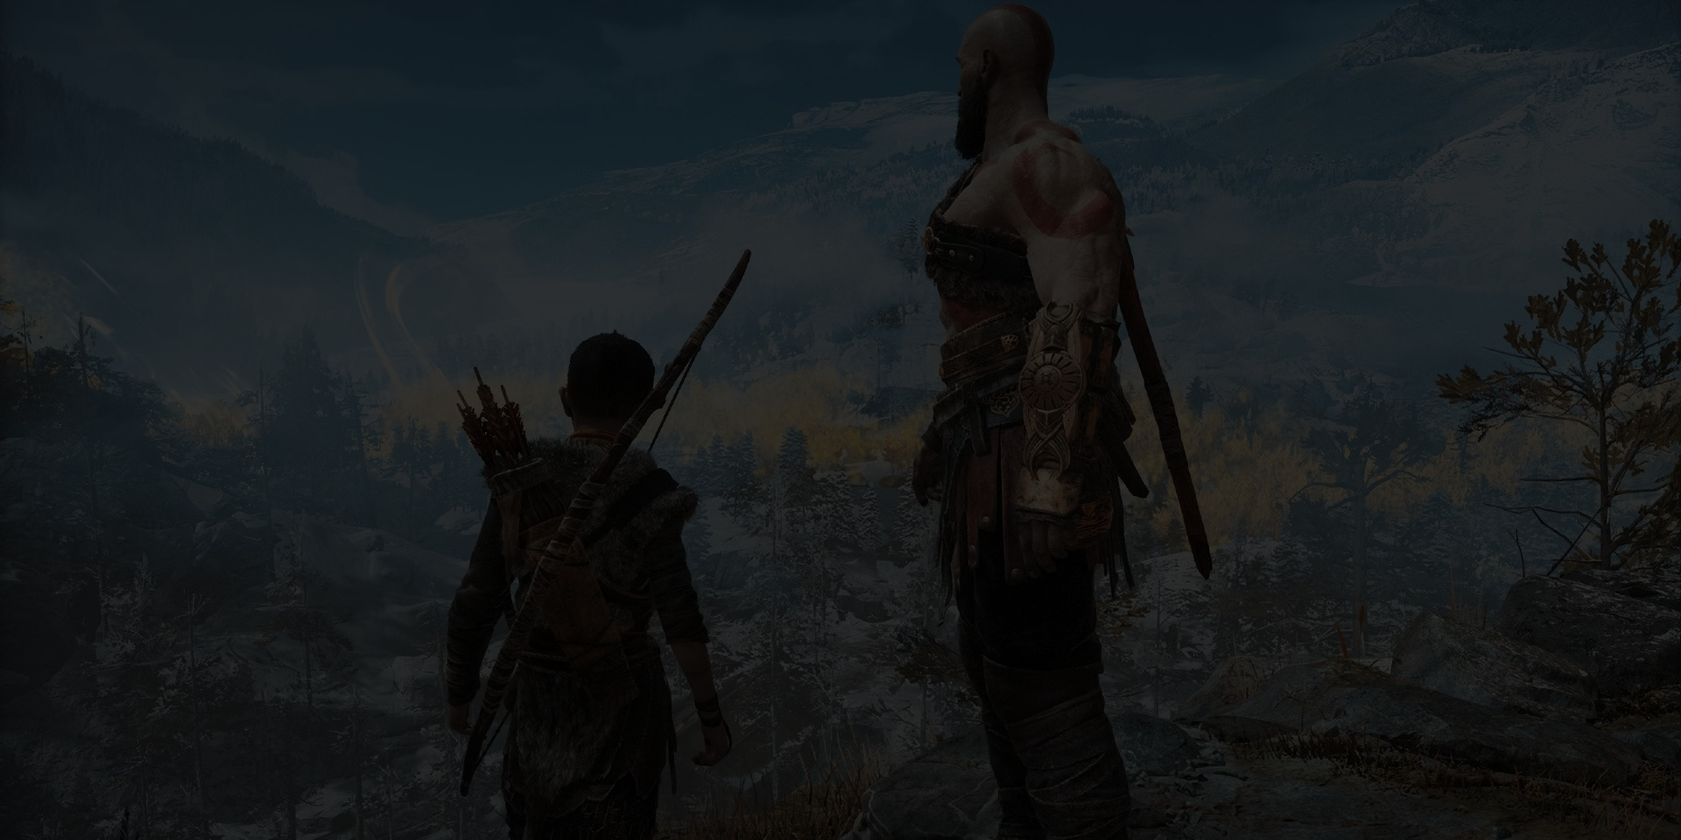

Contexto
_____________________________________________________
Produtora
9 de Novembro de 2022
Continuação direta de God of War (2018)

Slide 4
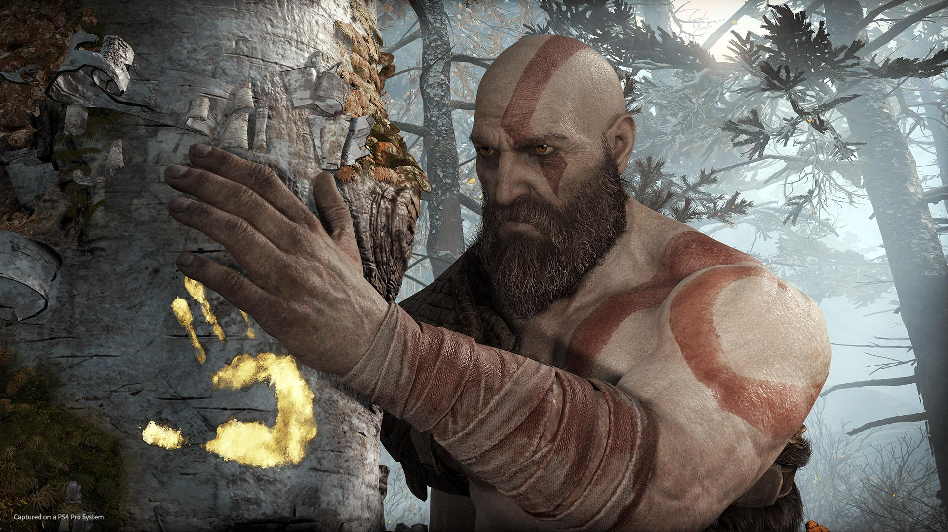
História
_____________________________________________________
Kratos
Laufey
Thor
Deus Da Guerra Grego
Gigante de Jotunheim
Deus do Trovão
Nórdico
Atreus
Baldur
Odin
Gigante de Jotunheim
Deus da Luz Nórdico
Deus da Sabedoria Nórdico

Slide 5
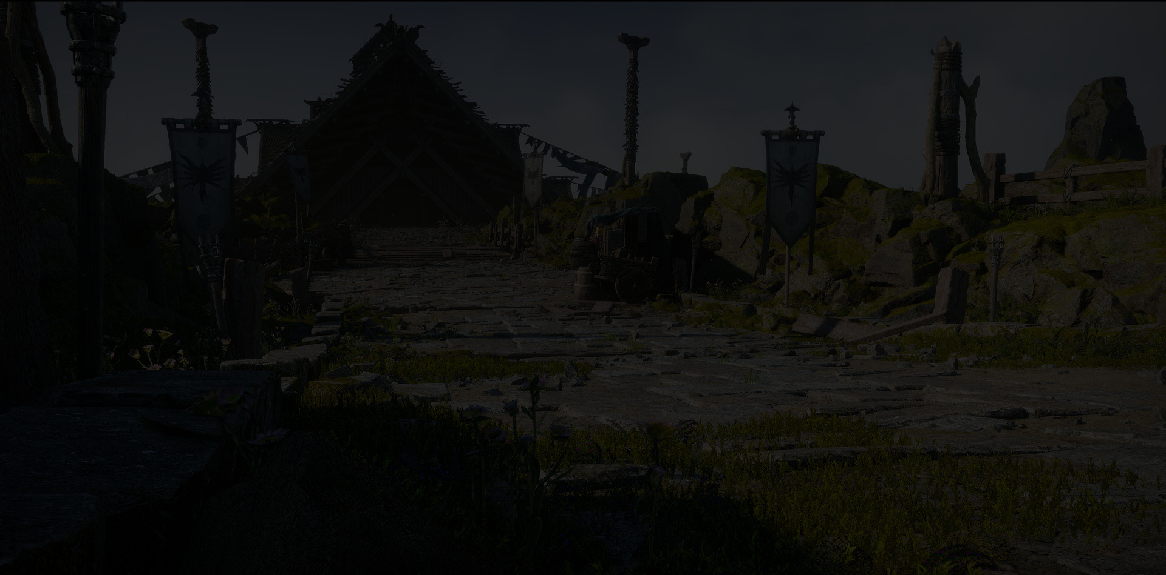

Ragnarok
_____________________________________________________
Fim
e
Recomeço

Slide 6
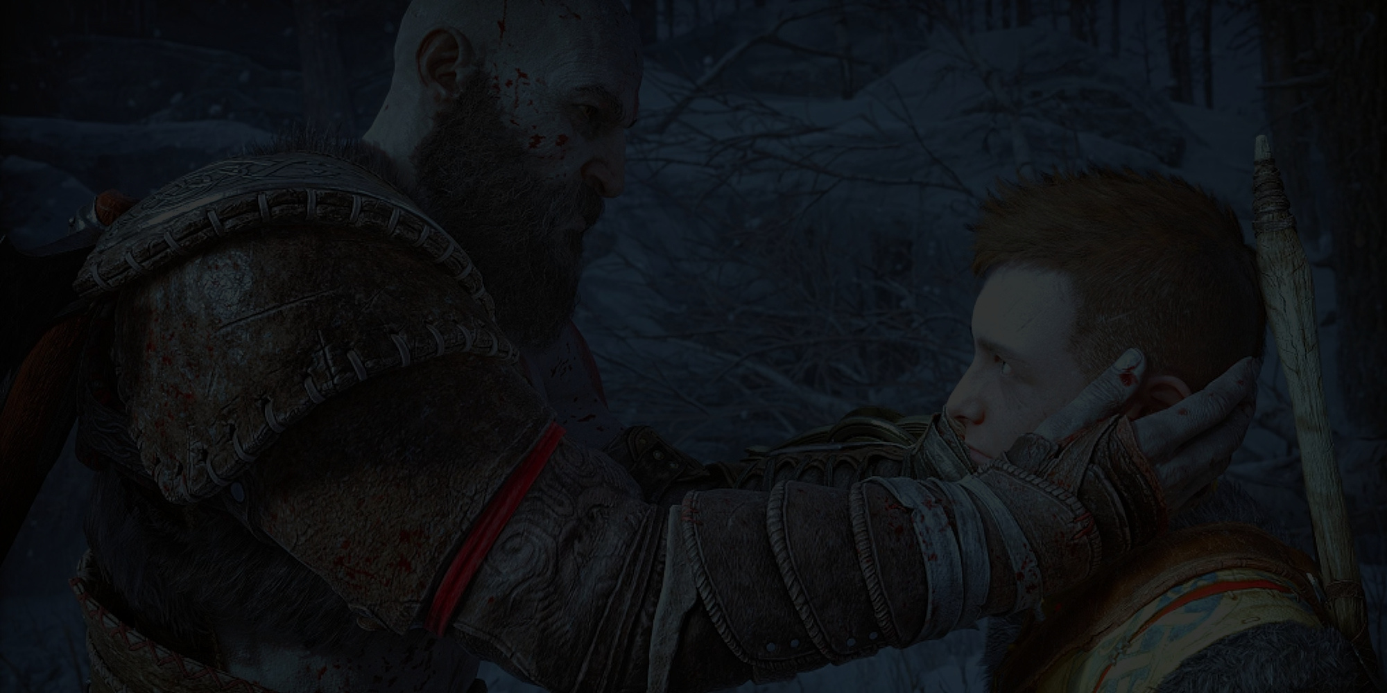





Primeiro
Video Game
Modelo
Mental
Playstation 5
pai
Afeto

Slide 7
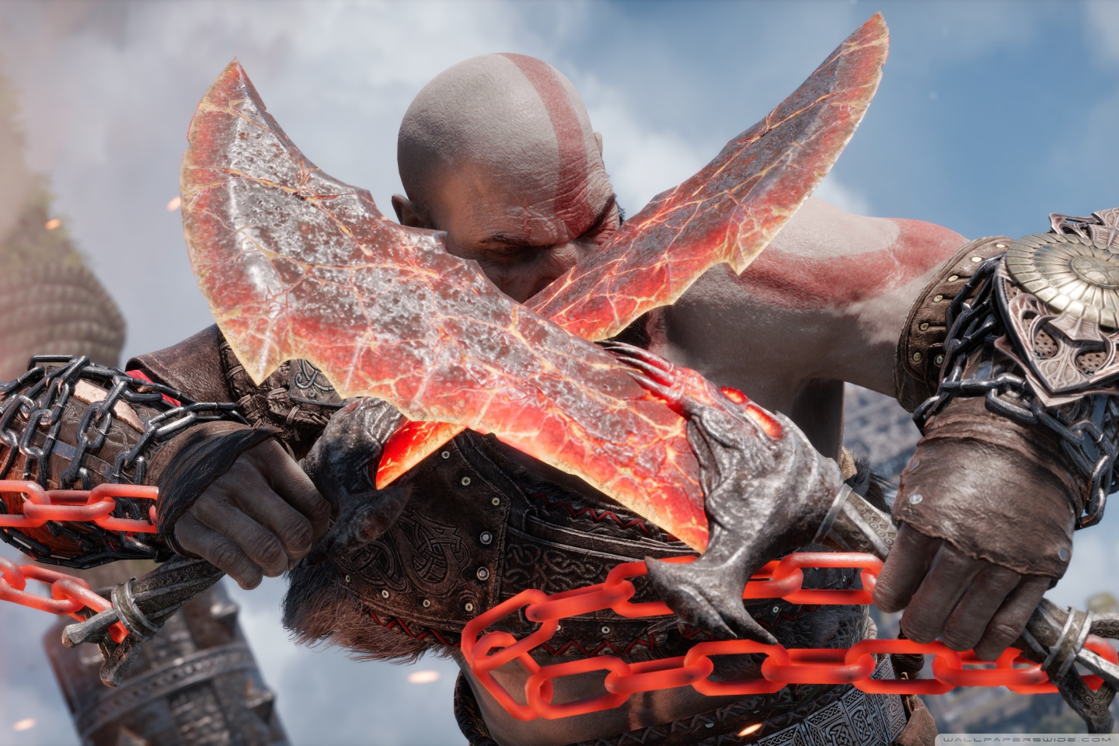
Site
_________________

Slide 8
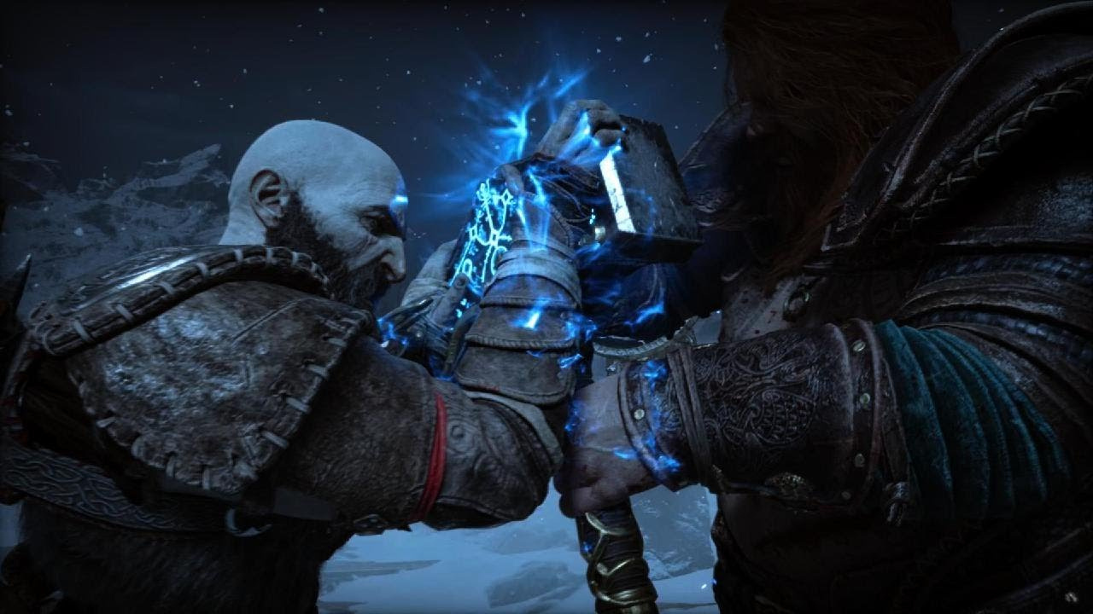
Desafio
Superação
Gerenciar Expectativas
Interpretar a API
Conciliar Rotina
Controle Emocional

Slide 9
Agradecimentos

Slide 10
Conclusão
_________________

Slide 11
Obrigado Pela Atenção
_____________________________________________________

